Slide 1
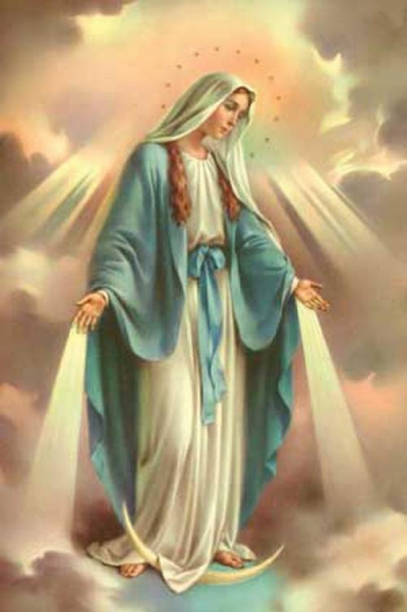
LITANIA DO
MATKI BOŻEJ

Slide 2
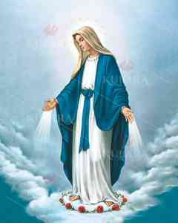
Kyrie elejson, Chryste elejson, Kyrie elejson.
Chryste, usłysz nas, Chryste, wysłuchaj nas.
Ojcze z nieba, Boże - zmiłuj się nad nami.
Synu, Odkupicielu świata, Boże - zmiłuj się nad nami.
Duchu Święty, Boże - zmiłuj się nad nami.
Święta Trójco, Jedyny Boże - zmiłuj się nad nami.
Święta Maryjo - módl się za nami.
Święta Boża Rodzicielko - módl się za nami.
Święta Panno nad pannami - módl się za nami.
Matko Chrystusowa - módl się za nami.
Matko Kościoła - módl się za nami.
Matko łaski Bożej - módl się za nami.
Matko Miłosierdzia - módl się za nami.
Matko nieskalana - módl się za nami.
Matko najczystsza - módl się za nami.

Slide 3
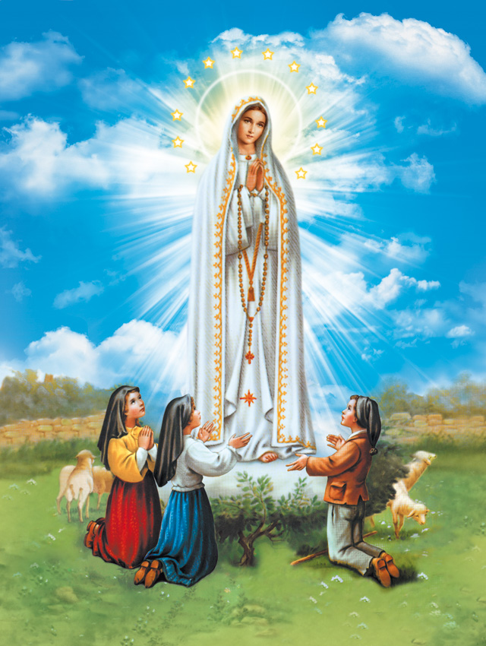
Matko dziewicza - módl się za nami.
Matko nienaruszona - módl się za nami.
Matko najmilsza - módl się za nami.
Matko przedziwna - módl się za nami.
Matko dobrej rady - módl się za nami.
Matko Stworzyciela - módl się za nami.
Matko Zbawiciela - módl się za nami.
Panno roztropna - módl się za nami.
Panno czcigodna - módl się za nami.
Panno wsławiona - módl się za nami.
Panno można - módl się za nami.
Panno łaskawa - módl się za nami.
Panno wierna - módl się za nami.
Zwierciadło sprawiedliwości - módl się za nami.
Stolico mądrości - módl się za nami.
Przyczyno naszej radości - módl się za nami.
Przybytku Ducha Świętego - módl się za nami.
Przybytku chwalebny - módl się za nami.

Slide 4
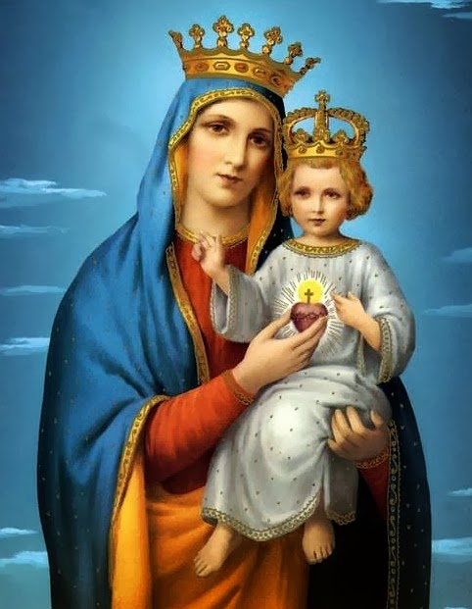
Przybytku sławny pobożności - módl się za nami.
Różo Duchowna - módl się za nami.
Wieżo Dawidowa - módl się za nami.
Wieżo z kości słoniowej - módl się za nami.
Domie złoty - módl się za nami.
Arko przymierza - módl się za nami.
Bramo niebieska - módl się za nami.
Gwiazdo zaranna - módl się za nami.
Uzdrowienie chorych - módl się za nami.
Ucieczko grzesznych - módl się za nami.
Pocieszycielko strapionych - módl się za nami.
Wspomożenie wiernych - módl się za nami.
Królowo Aniołów - módl się za nami.
Królowo Patriarchów - módl się za nami.
Królowo Proroków - módl się za nami.
Królowo Apostołów - módl się za nami.

Slide 5
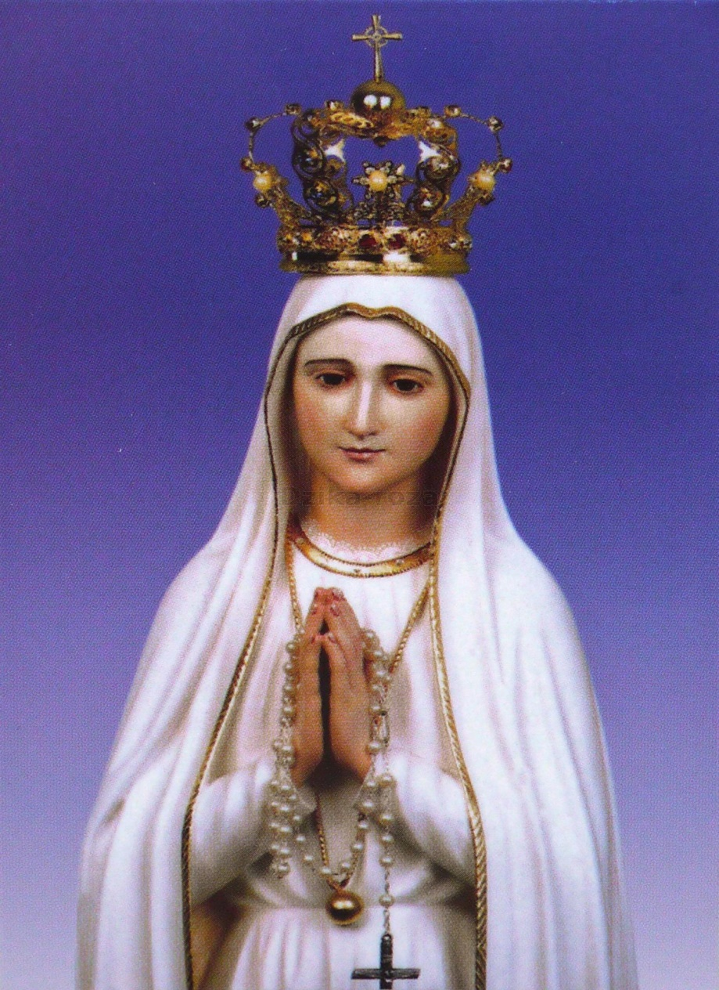
Królowo Męczenników - módl się za nami.
Królowo Wyznawców - módl się za nami.
Królowo Dziewic - módl się za nami.
Królowo wszystkich Świętych - módl się za nami.
Królowo bez zmazy pierworodnej poczęta - módl się za nami.
Królowo wniebowzięta - módl się za nami.
Królowo Różańca świętego - módl się za nami..
Królowo rodziny - módl się za nami.
Królowo pokoju - módl się za nami.
Królowo Polski - módl się za nami.
Baranku Boży, który gładzisz grzechy świata, przepuść nam, Panie.
Baranku Boży, który gładzisz grzechy świata, wysłuchaj nas, Panie.
Baranku Boży, który gładzisz grzechy świata, zmiłuj się nad nami.

Slide 6
K.: Módl się za nami, Święta Boża Rodzicielko.
W.: Abyśmy się stali godnymi obietnic Chrystusowych.
Módlmy się
Panie, nasz Boże, daj nam, sługom swoim, cieszyć się trwałym zdrowiem duszy i ciała + i za wstawiennictwem Najświętszej Maryi, zawsze Dziewicy, + uwolnij nas od doczesnych utrapień i obdarz wieczną radością. Przez Chrystusa Pana naszego. W.: Amen.
Pod Twoją obronę uciekamy się, święta Boża Rodzicielko!
Naszymi prośbami racz nie gardzić w potrzebach naszych,
ale od wszelakich złych przygód racz nas zawsze wybawiać, Panno chwalebna i błogosławiona. O Pani nasza,
Orędowniczko nasza, Pośredniczko nasza Pocieszycielko nasza. Z Synem Swoim nas pojednaj, Synowi Swojemu nas polecaj, Swojemu Synowi nas oddawaj.

Slide 7
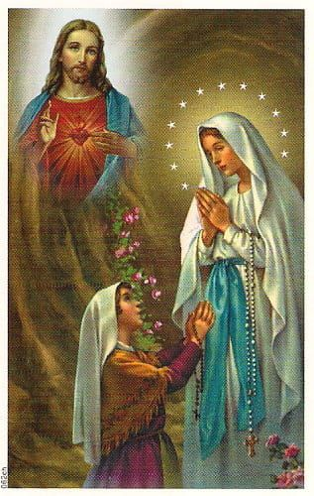
Posłuchajcie kilku piosenek o Matce Bożej
„Maryjo, śliczna Pani”
„Zaufaj Maryi”
„Powierz się Matce”
„W ciszy wzywam Cię”
„Poranek Maryi”

